Slide 1
Lezione N.5 “Nozioni delle leggi della scrittura”

Slide 2
Il Sistema Nervoso Centrale
Obiettivi della lezione
Nell’uomo il sistema nervoso centrale non presenta con gli anni fenomeni regolari di accrescimento o di alterazione.
Anche la scrittura si trova senza relazione diretta con l’età.
Analogamente la scrittura è nella sua essenza indipendente dal sesso

Slide 3
I CAPITOLI DELLA LEZIONE
Capitolo I: Età e scrittura
Capitolo II : Sesso e scrittura
Capitolo III : Carattere e scrittura

Slide 4
ETA’ E SCRITTURA
Capitolo I
Sebbene la scrittura sia senza relazione diretta con l’età, i grafologi possono, in molti casi, indicare un’età approssimativa.
La scrittura riflette lo sviluppo progressivo dell’intelligenza, la debolezza senile ed anche i sentimenti che si possono incontrare solo in certi periodi della vita

Slide 5
Le trasformazioni della scrittura
L’età produce lente trasformazioni nella scrittura così come anche dal punto di vista somatico. E’ pertanto sempre valido l’aforisma “ si invecchia anche nella scrittura “-
Nel fanciullo predominano i tratti infantili tipici: movimenti lenti, scrittura sempre uguale, precisa e pedissequa.
Avvicinandosi alla crisi puberale i tratti cambiano

Slide 6
Le modificazioni grafiche
Le modificazioni grafiche, quindi, si evolvono fino a che l’organismo non raggiunge un più completo sviluppo ed acquista carattere definitivo solo in un secondo momento con l’evoluzione della personalità.
La cosiddetta personalità grafica,le modificazioni successive, derivanti dall’età, si riducono grandemente, in quanto la scrittura raggiunge nel tempo una sua stabilizzazione.

Slide 7
Vecchiaia e scrittura
Con il sopraggiungere della vecchiaia, così come l’andatura, anche la scrittura può presentare incertezze, deficienze, e più o meno notevoli modificazioni del tracciato grafico tanto maggiori quanto più accentuate si presentano le eventuali affezioni organiche e/o psicorganiche.
Tuttavia non mancano casi in cui la scrittura conserva inalterata la nitidezza anche nel tempo.

Slide 8
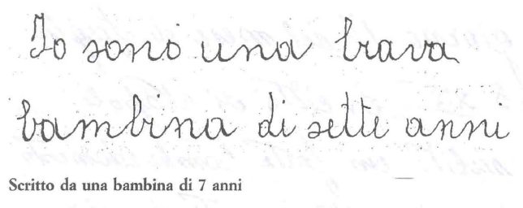
Scrittura di bambina a 7 anni
Esempi di scritture giovanili

Slide 9
Scrittura a 13 anni

Slide 10
Scrittura a 17 anni

Slide 11
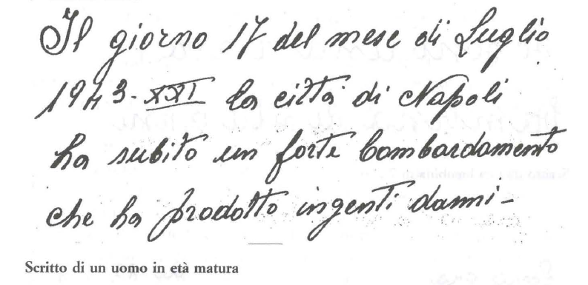
Scrittura in età matura
Esempi di scritture in età matura

Slide 12
Scrittura di anziano robusto

Slide 13
Sesso e scrittura
Capitolo II
E’ statisticamente accertato che la scrittura femminile abitualmente non ha la medesima espressione grafica di quella maschile.
Nella donna, infatti , diversamente articolate si presentano le tendenze personologiche intersecantesi vicendevolmente con le interazioni sociali e con le istanze culturali.

Slide 14
biochimismo corporeo femminile
Un ruolo peraltro non di meno condizionante è rappresentato da tutte quelle variazioni del biochimismo corporeo.
Basti pensare alla minor forza della muscolatura corporea, alla maternità, alle variazioni cicliche endocrine, al complesso fenomeno della menopausa.
Lo scritto femminile si presenta con segni piuttosto sottili, delicati, con volute ed arricciamenti capricciosi

Slide 15
biochimismo corporeo maschile
Nella grafia maschile, al contrario, i connotati precedenti vengono sostenuti da una scrittura più uniforme, con segni più robusti e più gravi.
Frequentemente la scrittura si accompagna alla “marcatura” del foglio.
Tuttavia in alcune donne con il carattere mascolino, la scrittura presenta alcuni dei tratti maschili su menzionati.

Slide 16
Scritture femminili
Esempi di scritture femminili

Slide 17
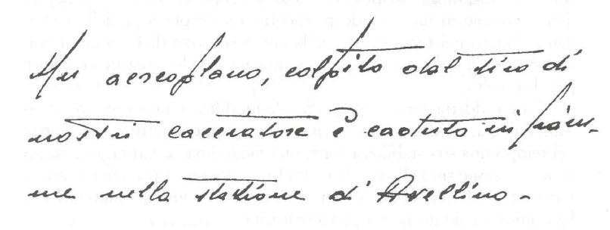
Scritture maschili
Esempi di scritture maschili

Slide 18
Scritture femminili
scritture femminili

Slide 19
Scritture maschili

Slide 20
Carattere e scrittura
Capitolo III
La scrittura risente anche del carattere di un individuo e in maniera rilevante di particolari circostanze fisio-psicologiche che, giocoforza, si ripercuotono sulla grafia.
La noia conferisce alla grafia trascuratezza (“quanto pesa questa penna”), la grafia assume forme prive di forza, d’impulso.

Slide 21
Ansia e scrittura
Ansia e tensione tingono la scrittura di incertezza, con segni grafici veloci, a volte incomprensibili per la tendenza alla omissione di parti di lettere o di intere singole lettere-
Anche la stanchezza può produrre effetti negativi sulla scrittura con segni imprecisi specie se si associa a sopore e sonnolenza

